Slide 1
¿Como Estas? Estoy…
bien
muy bien
mal
muy mal
triste
asi asi
mas o menos
cansado
fenomenal
enfermo
enojado
emocionado

Slide 2
Commands
levanten las manos
escuchen
presten atención
siéntense
levántense
contesten
lean
saquen
abran
cierren
miren
guarden todo
repitan
escriban
silencio
hablen
no hablen

Slide 3
Días de la semana
lunes
martes
miércoles
jueves
viernes
sábado
domingo
¿ Qué día es hoy? Hoy es…..
¿ Qué día es mañana?
Mañana es……
¿ Qué día fue ayer? Ayer fue…..

Slide 4
Meses del año
enero
febrero
marzo
abril
mayo
junio
julio
agosto
septiembre
octubre
noviembre
diciembre

Slide 5
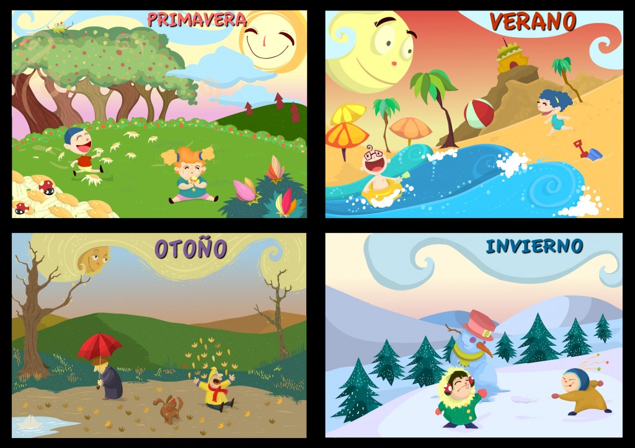
Las estaciones del año

Slide 6
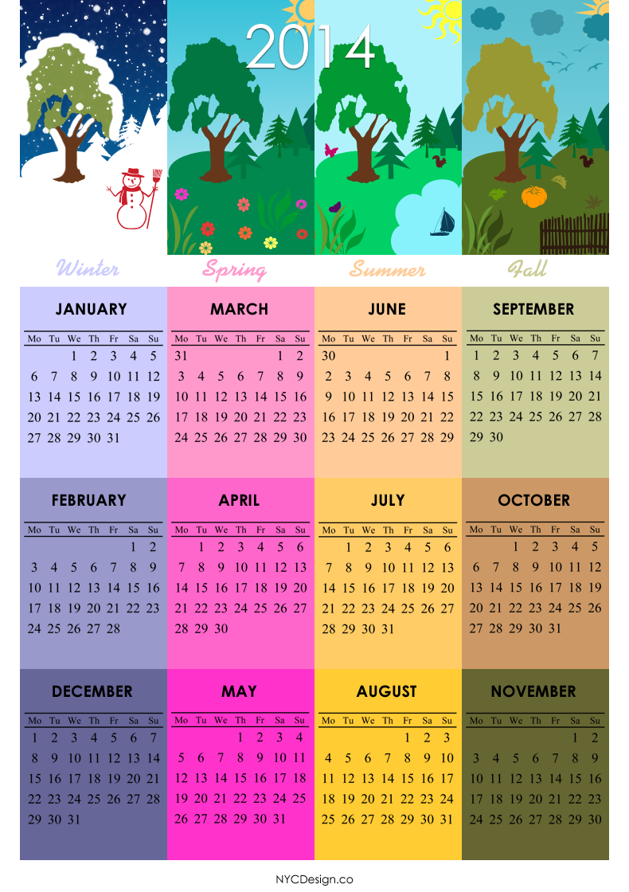
primavera
otoño
invierno
verano

Slide 7
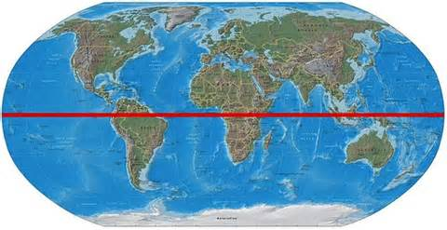
equator line

Slide 8
Los numeros 1 - 31
1 uno
2 dos
3 tres
4 cuatro
5 cinco
6 seis
7 siete
8 ocho
9 nueve
10 dies
11 once
12 doce
13 trece
14 catorce
15 quince
16 dieciséis
17 diecisiete
18 dieciocho
19 diecinueve
20 veinte

Slide 9
21 veintiuno
22 veintidós
23 veintitrés
24 veinticuatro
25 veinticinco
26 veintiseis
27 veintisiete
28 veintiocho
29 veintinueve
30 trenta
31 trenta y uno
0 cero

Slide 10
Add/multiplication
4 + 4 = 8
cuatro + cuatro = ocho
2 + 5 =
dos + cinco =
3 X 3 = 9
tres X tres = nueve
5 X 5 =
cinco X cinco =
dos + tres =
uno X seis =

Slide 11
bonus points
¿Que fecha es hoy?
¿Cuando es tu cumpleaños?

Slide 12
7th grade
Station 1 Roll the dice!
Read all instructions before beginning
Roll the dice
On your work sheet write
En Español,
escribe los dos numeros
continue letter A until the bell rings
Station 2 Días de la semana
Read all instructions before beginning
On your work sheet write
Si hoy es lunes, Que día es mañana?
Si ayer fue sábado, Que día es hoy?
Si mañana es jueves, Que día es hoy?
Si ayer fue martes, Que día es mañana?
Que día es hoy?
Station 3 Add!
Read all instructions before beginning
roll the dice
On your work sheet write
En Español,
escribe los dos numeros
suma la combinación de todos los numeros
Station 4 Meses del año
Read all instructions before beginning
Inside the envelope there are los meses del año y las 4 estaciones.
Match the seasons with the months
Write on your worksheet,
Cual es la fecha de hoy?
Cuando es tu cumpleaños?
Station 5 multiply!
Read all instructions before beginning
roll the dice
On your work sheet write
En Español,
escribe los dos numeros
multiplica la combinación de todos los numeros
Station 6 basic commands
Read all instructions before beginning
Pick a strip of paper from the jar
Act out the command
repeat until the bell rings
Station 7 Como estas?
Read all instructions before beginning
On your work sheet write
guess what the pictures are
write them down
what are the words in Spanish
write them down on your worksheet

Slide 13
6th grade
Station 1 Roll the dice!
Read all instructions before beginning
Roll the dice
On your work sheet write
En Español,
escribe los dos numeros
suma los dos numeros
multplica los dos numeros
continue letter A until the bell rings
Station 2 Días de la semana
Read all instructions before beginning
On your work sheet write
Si hoy es lunes, Que día es mañana?
Si ayer fue sábado, Que día es hoy?
Si mañana es miércoles, Que día es hoy?
Si ayer fue viernes, Que día es mañana?
BONUS QUESTION
Que día es hoy?
Station 3 Meses del año
Read all instructions before beginning
Inside the envelope there are los meses del año y las 4 estaciones.
Match the seasons with the months
BONUS QUESTION Write on your worksheet,
Cual es la fecha de hoy?
Cuando es tu cumpleaños?
Station 4 basic commands
Read all instructions before beginning
the first student will pick a strip of paper from the jar
the other will act out the command
then the second student will pick and then the others
this will be repeated until the bell rings
Station 5 Como estas?
Read all instructions before beginning
On your work sheet write
quess what the pictures are
write them down
what are the words in Spanish
write them down

